Slide 1
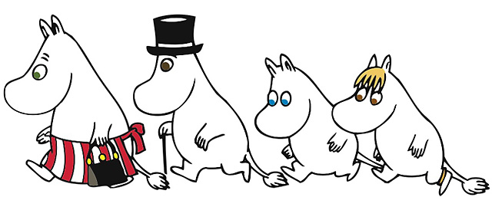
Туве Янсон
«Капелюх чарівника».
Чарівність художнього світу твору

Slide 2
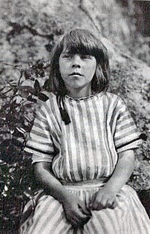
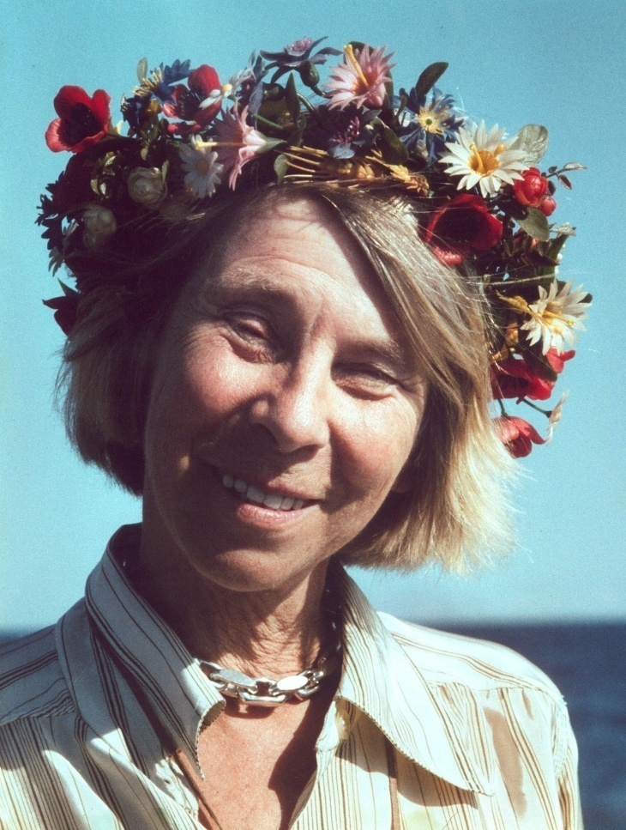
Всесвітньо відома письменниця, скульпторка та художниця Туве Янсон народилася у Фінляндії в 1914 році.
Зростала дівчинка разом з двома братами в дружній та щасливій родині.
З дитинства захоплювалася скульптурою та образотворчим мистецтвом, любов до яких прищепив батько майбутньої письменниці. Мама ж любила розповідати своїм дітям казки.

Slide 3
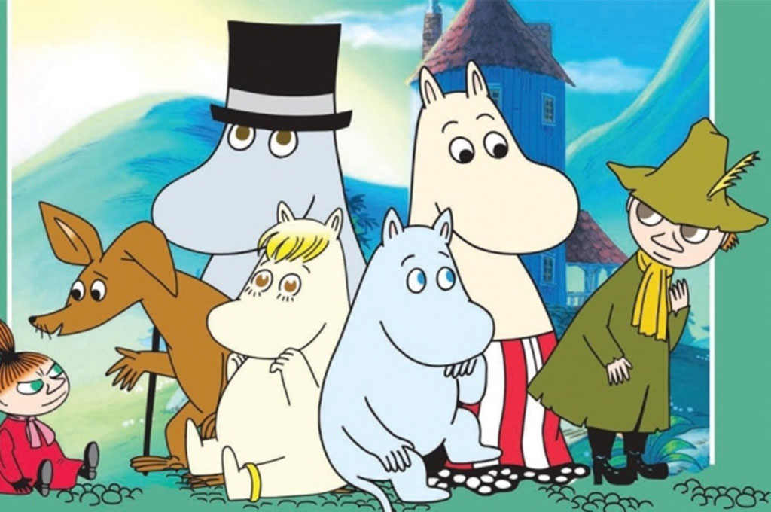
В родині часто влаштовували сімейні вечори, під час яких панувала атмосфера затишку та щастя.
Одного разу дядько Туве вирішив налякати її страшними істотами – тролями, проте, в майбутньому дівчина в своїх творах зобразила цих створінь дуже добрими та кумедними, які дуже нагадували бегемотиків

Slide 4

Задум написати історію про мумі-тролів у Туве Янсон виник у 1939 році, проте перша книга про цих героїв “Мумі-тролі і великий паводок” (“Маленькі тролі і велика повінь”) була надрукована в 1945 році. Всього про цих кумедних створінь письменниця написала більше двадцяти книг.

Slide 5
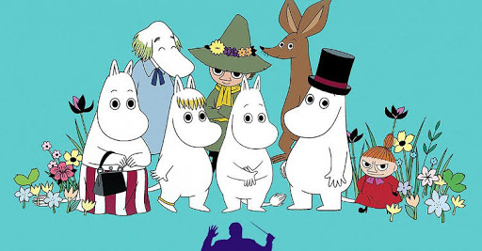
Головним героєм історій про мумі-тролів є Мумі-троль, який разом зі своїми батьками: Мумі-мамою та Мумі-татом проживають у просторому будинку, в якому кожна кімната пофарбована в різні кольори. Батьки Мумі-троля – дуже добрі і гостинні, вони як рідних приймають в себе вдома друзів сина: Хропсю та Хропуся, які зовні дуже схожі на Мумі-троля і змінюють своє забарвлення в залежності від настрою, самітника Ондатра, дивне звірятко Чмиха, крихіток Чупслю та Тряслю, колекціонера Гемюля, схожого на людину Нюхмумрика та інших.

Slide 6
любов до пригод
здатність любити
доброта
Всіх друзів об’єднують такі риси:
здатність дружити
здатність підтримувати одне одного
вірність

Slide 7
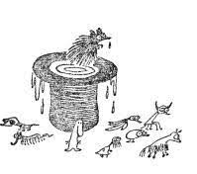
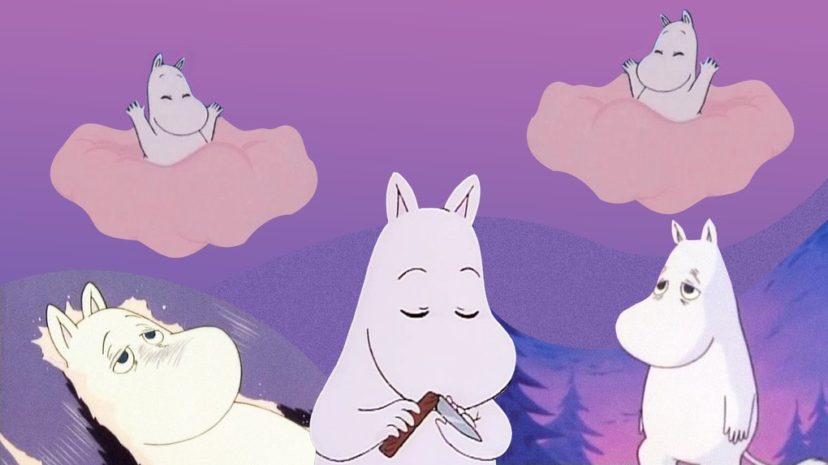
Героям історій про Мумі-троля доводиться вирішувати надзвичайно важливі завдання. У казці “Капелюх чарівника” вони повинні поквитатися з Мурашиним левом, в творі “Комета прилітає” – врятувати землю від загибелі.
Вони потрапляють в кумедні ситуації, знаходять чарівні предмети, наприклад, Капелюх чарівника, який має здатність перетворювати все, що в нього потрапить в смішне та нестрашне – яєчну шкаралупу – в хмаринки, які на дотик ніби вата, Мурашиного лева – в нещасного їжачка.

Slide 8
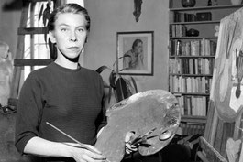
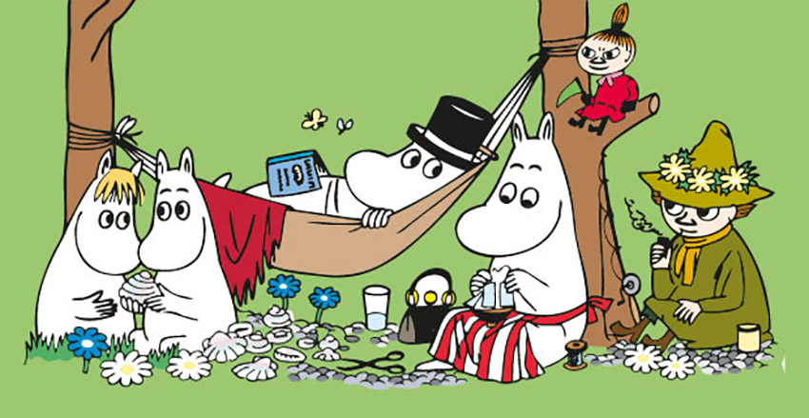
Всі пригоди Мумі-троля та його друзів ілюстровані. Малюнки до творів створювала сама Туве Янсон, її брати та інші художники-ілюстратори.
Туве Янсон ілюструвала
книгу Льюїса Керролла
“Аліса в Країні Див”

